Slide 1
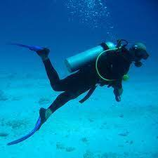
1
2
4
3

Slide 2
Câu 1: Chất có thể tồn tại ở những thể nào?
A. Thể rắn, thể lỏng, thể khí
B. Thể lỏng, thể khí
C. Thể khí, thể rắn

Slide 3
Câu 2: Quá trình chuyển từ thể lỏng sang thể rắn gọi là gì?
A. Sự hóa hơi
B. Sự đông đặc
C. Sự Nóng chảy
D. Sự ngưng tụ

Slide 4
Câu 3: Quá trình chuyển từ thể khí sang thể lỏng gọi là gì?
A. Sự hóa hơi
B. Sự Nóng chảy
C. Sự ngưng tụ

Slide 5
Câu 4: Quá trình chuyển từ thể rắn sang thể lỏng gọi là gì?
A. Sự hóa hơi
B. Sự Nóng chảy
C. Sự ngưng tụ

Slide 6
BÀI 11:
OXYGEN- KHÔNG KHÍ

Slide 7
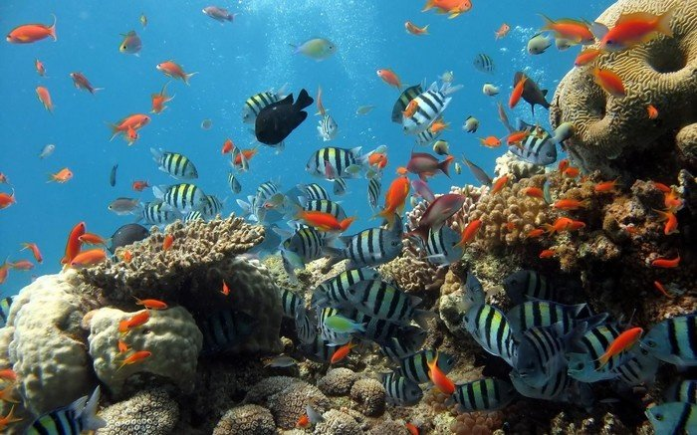
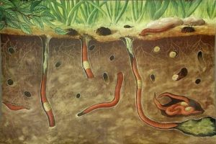
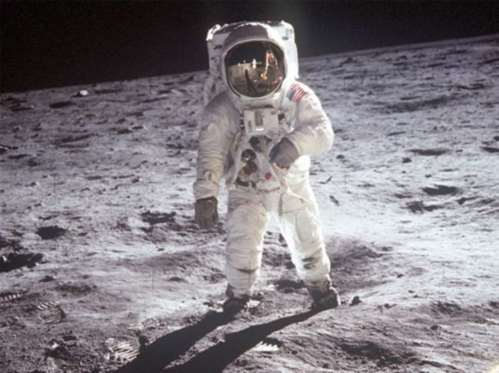
I. Oxygen trên Trái Đất
x
Môi trường không khí.
x
Môi trường trong nước.
x
Môi trường trong đất.
Mặt trăng.

Slide 8
II.TÍNH CHẤT VẬT LÍ VÀ TẦM QUAN TRỌNG CỦA OXYGEN
1. Tính chất vật lí của Oxygen

Slide 9
PHIẾU HỌC TẬP
Tính chất vật lý | Oxygen
Trạng thái
Màu sắc
Mùi vị
Tính tan
Tỉ khối so với không khí

Slide 10
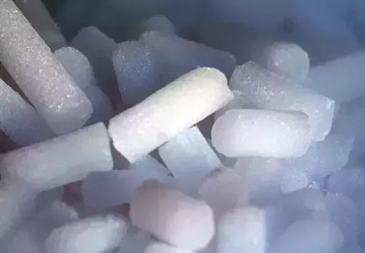
oxygen
Oxygen
ở điều kiện thường
Oxygen lỏng
(-183⁰C)
Oxygen rắn
(- 218⁰C)

Slide 11
Điền từ thích hợp vào chỗ trống:
Ở điều kiện thường oxygen có trạng thái……….; ...........màu, ………….trong nước.
Hóa lỏng ở ………⁰C; hóa rắn ở……… ⁰C
Ở trạng thái lỏng, rắn oxygen có màu………….
2) Hãy giải thích vì sao trong những bể cá cảnh người ta phải dùng thêm máy sục không khí?
khí
không
ít tan
-183
-218
xanh nhạt

Slide 12
HƯỚNG DẪN VỀ NHÀ
- Xem lại phần kiến thức vừa tìm hiểu
- Làm bài tập 11.1, 11.2 SBT
- Tìm hiểu trước phần 2. Tầm quan trọng của Oxygen và mục III: Thành phần của không khí

Slide 13
Yêu cầu: HS nghiên cứu thông tin SGK trả lời câu hỏi
Kể tên các ứng dụng của khí oxygen trong đời sống và trong sản xuất mà em biết?
Nêu một số ví dụ cho thấy vai trò của oxygen đối với sự sống và sự cháy.

Slide 14
BÀI 11:
OXYGEN- KHÔNG KHÍ (t2)

Slide 15
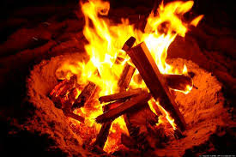
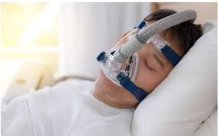
2. Tầm quan trọng của Oxygen
Duy trì sự sống
Duy trì sự cháy

Slide 16
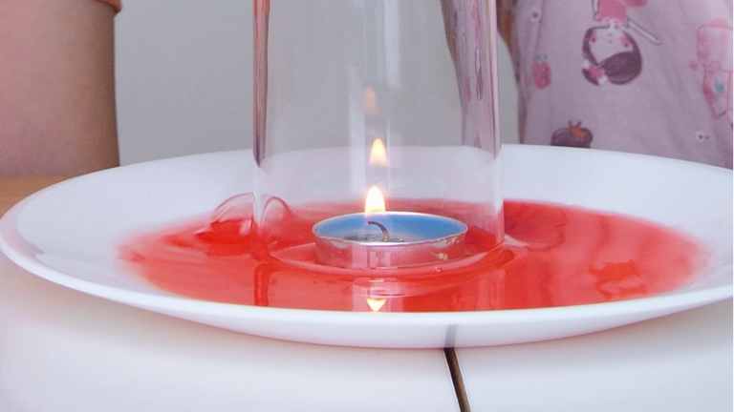
THÍ NGHIỆM DUY TRÌ SỰ CHÁY

Slide 17
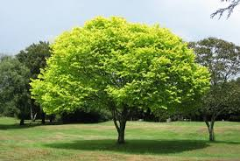
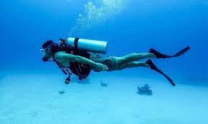
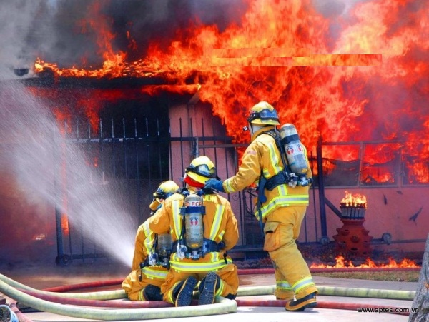
Cần thiết cho quá trình hô hấp của Thực vật, động vật
Thợ lặn dùng khí oxi để thở.
Phi công bay cao dùng oxygen nén để thở.
Lính cứu hỏa dùng bình dưỡng khí (chứa khí oxi) khi làm trong môi trường nhiễm khói và khí độc.

Slide 18
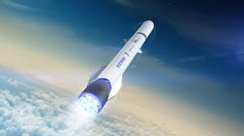
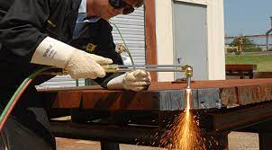
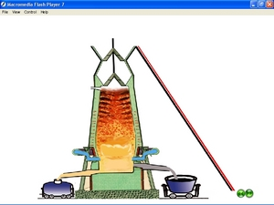
Oxygen lỏng dùng đốt nhiên liệu tên lửa và tàu vũ trụ
Đèn xì oxygen- axetilen
Lò luyện gang dùng không khí giàu oxygen

Slide 19
III. THÀNH PHẦN CỦA KHÔNG KHÍ

Slide 20
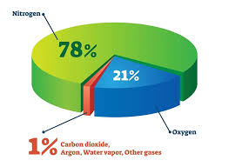
Thành phần của không khí

Slide 22
TN: XÁC ĐỊNH THÀNH PHẦN OXIGEN TRONG KHÔNG KHÍ

Slide 23
IV: Vai trò của không khí
- Oxygen trong không khí cần thiết cho sự hô hấp của động vật, thực vật, đốt cháy nhiên liệu
Điều hòa khí hậu
Bảo vệ Trái Đất khỏi các thiên thạch rơi từ vũ trụ
KHÔNG KHÍ
- Carbon đioxide cần thiết cho quá trình quang hợp của cây xanh
- Nitrogen trong không khí được chuyển hóa thành chất có chưa nitrogen có lợi cho cây cối

Slide 24
HƯỚNG DẪN VỀ NHÀ
Nhóm 1: Tìm hiểu về nguyên nhân gây ô nhiễm không khí
Đâu là nguyên nhân gây ô nhiễm không khí ở khu vực em sống.
Nhóm 2: Tìm hiểu hậu quả do ô nhiễm không khí gây ra.
Tình hình ô nhiễm không khí tại Việt Nam.
Nhóm 3: Tìm hiểu biện pháp bảo vệ môi trường không khí. Bản thân em đã làm gì để góp phần bảo vệ môi trường?

Slide 25
KẾT THÚC TIẾT 2

Slide 26
BÀI 11:
OXYGEN- KHÔNG KHÍ (t3)

Slide 27
Nguyên nhân gây ô nhiễm không khí
Hậu quả của ô nhiễm không khí
Biện pháp bảo vệ môi trường

Slide 28
Tự nhiên
Núi lửa
Con người
Hoạt động xây dựng
Bão lốc
Cháy rừng
Khí thải từ phương tiện giao thông
Khí thải từ nhà máy
Cháy rừng

Slide 29
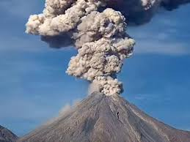
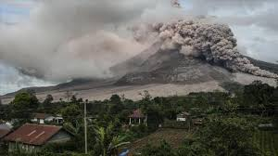
Núi lửa phun trào

Slide 30
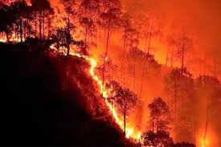
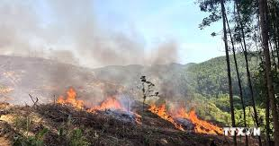
Cháy rừng

Slide 31
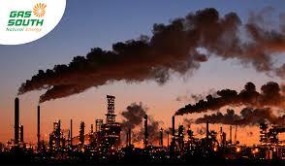
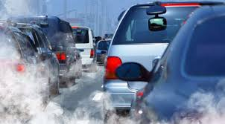
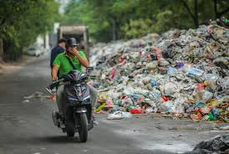
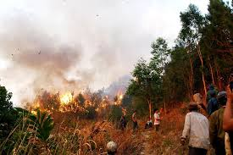
Ô nhiễm do con người

Slide 32
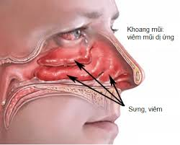
Hậu quả của việc ô nhiễm môi trường
Các bệnh liên quan đến hô hấp
Bệnh viêm mũi dị ứng

Slide 33
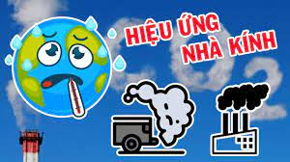
Hậu quả của việc ô nhiễm môi trường không khí
Nếu như chúng ta không ngăn chặn được hiện tượng hiệu ứng nhà kính thì trong vòng 30 năm tới mặt nước biển sẽ dâng lên từ 1,5 – 3,5 m. Điều này sẽ thúc đẩy quá trình nóng lên của Trái Đất diễn ra nhanh chóng. Nhiệt độ trung bình của Trái Đất sẽ tăng khoảng 3,60°C, và mỗi thập kỷ sẽ tăng 0,30°C

Slide 34
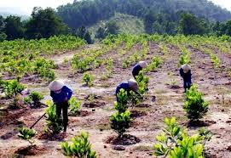
BIỆN PHÁP BẢO VỆ MÔI TRƯỜNG

Slide 35
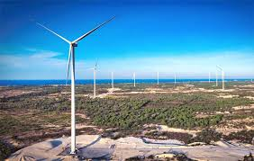
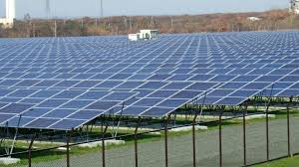
Cánh đồng điện gió ở Lệ Thủy
Pin Năng lượng mặt trời

Slide 36
Hãy lập kế hoạch các công việc mà em có thể làm để bảo vệ môi trường không khí

Slide 37
Bài tập
Câu 1.Chọn câu trả lời đúng trong các câu sau, về thành phần không khí:
a). 21% khí nitrogen,78% khí oxigen,1% khí khác ( carbondioxide, hơi nước,khí hiếm...)
b).21% các khí khác,78% khí nitrogen,1% khí oxigen
c).21% oxigen,78% nitrogen,1% khí khác (hơi nước,cacbonic,khí hiếm...)
d).21% khí oxigen,78% khí khác,1% nitrogen.
C

Slide 38
HƯỚNG DẪN VỀ NHÀ
- Xem lại phần kiến thức vừa tìm hiểu
- Làm bài tập còn lại ở SBT
- Tìm hiểu trước bài 12: Một số vật liệu

